Slide 1

EUREKABANK
SOAP JAVA CON BDD LOCAL
INTEGRANTES: CRIOLLO MATEO
HERNÁNDEZ CARLOS
REVILLA ANTONIO
GRUPO: 3
FECHA: 03/11/2026
ING: CAMPAÑA MAURICIO
1

Slide 2

DESARROLLO
  OBJETIVO
  BASE DE DATOS Y SERVIDOR EN JAVA
  CREACIÓN DEL PROYECTO – CLIENTE CONSOLA
  CREACIÓN DEL PROYECTO – CLIENTE ESCRITORIO
  CREACIÓN DEL PROYECTO – CLIENTE WEB
  CREACIÓN DEL PROYECTO – CLIENTE MÓVIL
CONCLUSIONES
RECOMENDACIONES
2

Slide 3
DESARROLLO
DESARROLLO
  OBJETIVO
  BASE DE DATOS Y SERVIDOR
  CREACIÓN DEL PROYECTO – CLIENTE CONSOLA
  CREACIÓN DEL PROYECTO – CLIENTE ESCRITORIO
  CREACIÓN DEL PROYECTO – CLIENTE WEB
  CREACIÓN DEL PROYECTO – CLIENTE MÓVIL
CONCLUSIONES
RECOMENDACIONES
1.1 OBJETIVO
Implementar EurekaBank con servicios SOAP en Java y MySQL local para autenticar empleados, consultar cuentas y registrar depósitos, retiros y transferencias desde cuatro clientes.

Slide 4
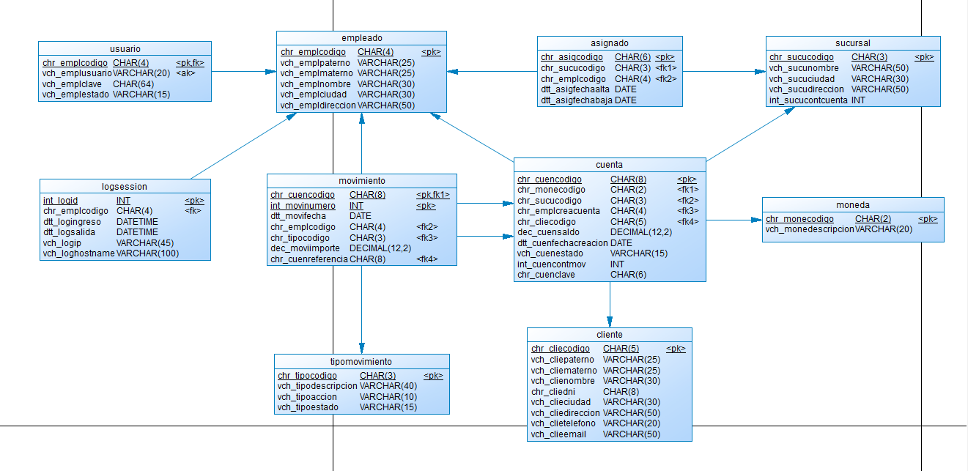
DESARROLLO
DESARROLLO
  OBJETIVO
  BASE DE DATOS Y SERVIDOR
  CREACIÓN DEL PROYECTO – CLIENTE CONSOLA
  CREACIÓN DEL PROYECTO – CLIENTE ESCRITORIO
  CREACIÓN DEL PROYECTO – CLIENTE WEB
  CREACIÓN DEL PROYECTO – CLIENTE MOVIL
CONCLUSIONES
RECOMENDACIONES
1.2.1 Base de datos local
El esquema eurekabank reúne 10 tablas InnoDB. Solo el servidor accede a MySQL; los cuatro clientes operan mediante SOAP.

Slide 5
DESARROLLO
DESARROLLO
  OBJETIVO
  BASE DE DATOS Y SERVIDOR
  CREACIÓN DEL PROYECTO – CLIENTE CONSOLA
  CREACIÓN DEL PROYECTO – CLIENTE ESCRITORIO
  CREACIÓN DEL PROYECTO – CLIENTE WEB
  CREACIÓN DEL PROYECTO – CLIENTE MOVIL
CONCLUSIONES
RECOMENDACIONES
1.2.2 Esquema
Las claves foráneas relacionan las 10 tablas. DECIMAL(12,2), claves primarias y CHECK protegen saldos y movimientos.
CREATE TABLE cuenta ( chr_cuencodigo CHAR(8) NOT NULL, dec_cuensaldo DECIMAL(12,2) NOT NULL, -- ... otros campos ... CONSTRAINT pk_cuenta PRIMARY KEY (chr_cuencodigo), CONSTRAINT chk_cuenta_saldo CHECK (dec_cuensaldo >= 0) -- ... otras restricciones ... ) ENGINE = InnoDB;

Slide 6
DESARROLLO
DESARROLLO
  OBJETIVO
  BASE DE DATOS Y SERVIDOR
  CREACIÓN DEL PROYECTO – CLIENTE CONSOLA
  CREACIÓN DEL PROYECTO – CLIENTE ESCRITORIO
  CREACIÓN DEL PROYECTO – CLIENTE WEB
  CREACIÓN DEL PROYECTO – CLIENTE MOVIL
CONCLUSIONES
RECOMENDACIONES
6 cuentas y 38 movimientos. MONSTER usa una clave SHA-256.
MySQL: usuario eureka con SELECT, INSERT y UPDATE.
INSERT INTO usuario VALUES ('0015', 'MONSTER', SHA2('MONSTER9', 256), 'ACTIVO');
CREATE USER IF NOT EXISTS 'eureka'@'localhost' IDENTIFIED BY 'cambiar_eureka'; GRANT SELECT, INSERT, UPDATE ON eurekabank.* TO 'eureka'@'localhost';

Slide 7
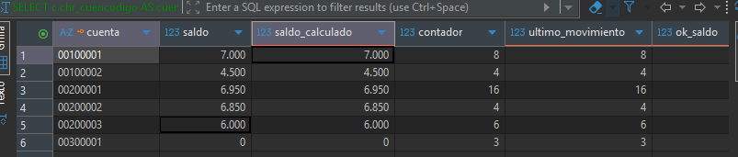
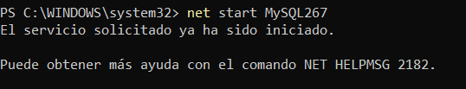
DESARROLLO
DESARROLLO
  OBJETIVO
  BASE DE DATOS Y SERVIDOR
  CREACIÓN DEL PROYECTO – CLIENTE CONSOLA
  CREACIÓN DEL PROYECTO – CLIENTE ESCRITORIO
  CREACIÓN DEL PROYECTO – CLIENTE WEB
  CREACIÓN DEL PROYECTO – CLIENTE MOVIL
CONCLUSIONES
RECOMENDACIONES
Se ejecutan 01_crea_bd.sql, 02_carga_datos.sql y 00_usuario_local.sql, en ese orden.
03_consultas.sql permite revisar conteos, saldos y contadores antes de iniciar las pruebas.

Slide 8
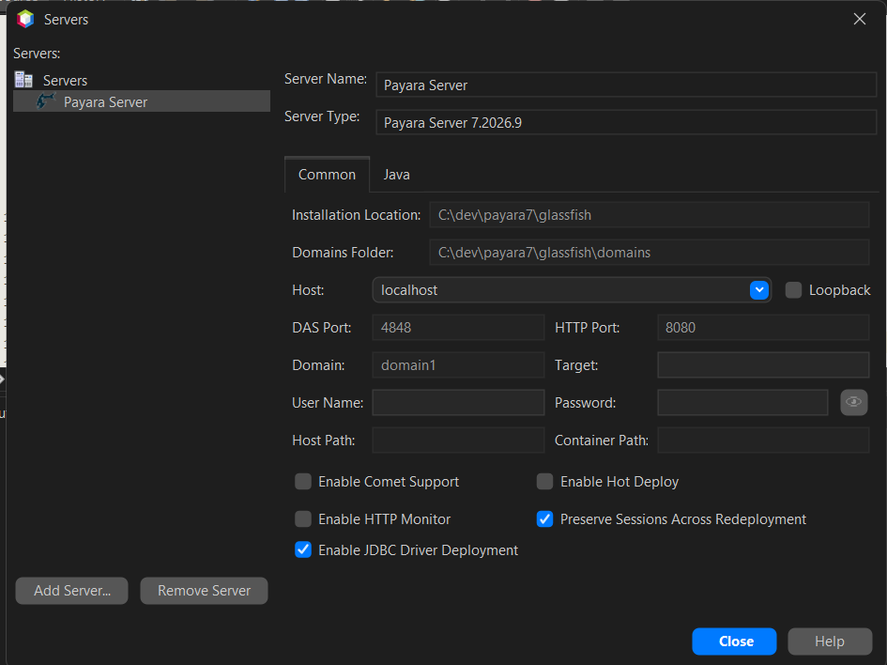
DESARROLLO
DESARROLLO
  OBJETIVO
  BASE DE DATOS Y SERVIDOR
  CREACIÓN DEL PROYECTO – CLIENTE CONSOLA
  CREACIÓN DEL PROYECTO – CLIENTE ESCRITORIO
  CREACIÓN DEL PROYECTO – CLIENTE WEB
  CREACIÓN DEL PROYECTO – CLIENTE MOVIL
CONCLUSIONES
RECOMENDACIONES
Payara Server 7.2026.9 aloja el backend SOAP y el cliente web. Se configura domain1, HTTP 8080 y administración 4848.

Slide 9
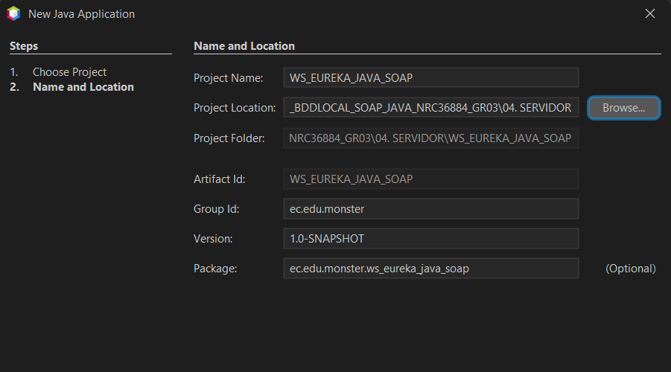
DESARROLLO
DESARROLLO
  OBJETIVO
  BASE DE DATOS Y SERVIDOR
  CREACIÓN DEL PROYECTO – CLIENTE CONSOLA
  CREACIÓN DEL PROYECTO – CLIENTE ESCRITORIO
  CREACIÓN DEL PROYECTO – CLIENTE WEB
  CREACIÓN DEL PROYECTO – CLIENTE MOVIL
CONCLUSIONES
RECOMENDACIONES
1.2.3 Proyecto del servidor
En NetBeans se crea WS_EUREKA_JAVA_SOAP: Java with Maven, Web Application, Java 21 y Jakarta EE 11.

Slide 10
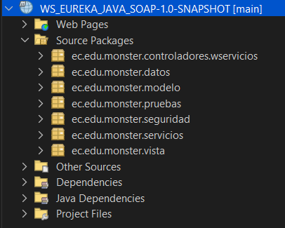
DESARROLLO
DESARROLLO
  OBJETIVO
  BASE DE DATOS Y SERVIDOR
  CREACIÓN DEL PROYECTO – CLIENTE CONSOLA
  CREACIÓN DEL PROYECTO – CLIENTE ESCRITORIO
  CREACIÓN DEL PROYECTO – CLIENTE WEB
  CREACIÓN DEL PROYECTO – CLIENTE MOVIL
CONCLUSIONES
RECOMENDACIONES
ARQUITECTURA POR CAPAS
Los endpoints SOAP delegan en servicios de negocio. Los DAO acceden a MySQL por JDBC; seguridad gestiona sesiones y vista contiene los DTO.

Slide 11
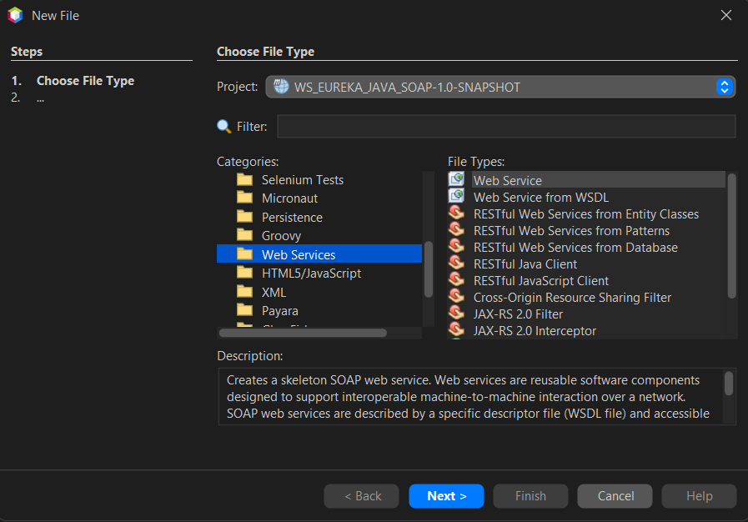
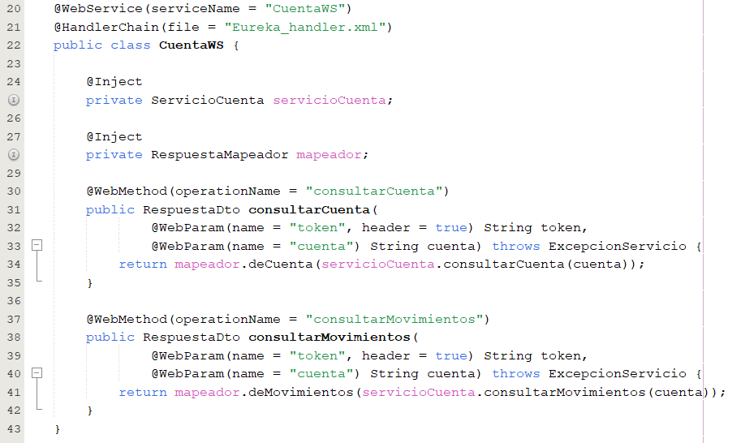
DESARROLLO
DESARROLLO
  OBJETIVO
  BASE DE DATOS Y SERVIDOR
  CREACIÓN DEL PROYECTO – CLIENTE CONSOLA
  CREACIÓN DEL PROYECTO – CLIENTE ESCRITORIO
  CREACIÓN DEL PROYECTO – CLIENTE WEB
  CREACIÓN DEL PROYECTO – CLIENTE MOVIL
CONCLUSIONES
RECOMENDACIONES
1.2.4 Servicios SOAP
AutenticacionWS inicia y cierra sesión. CuentaWS consulta cuentas y movimientos.
TransaccionWS registra depósitos, retiros y transferencias. Los servicios protegidos usan Eureka_handler.xml.

Slide 12
DESARROLLO
DESARROLLO
  OBJETIVO
  BASE DE DATOS Y SERVIDOR
  CREACIÓN DEL PROYECTO – CLIENTE CONSOLA
  CREACIÓN DEL PROYECTO – CLIENTE ESCRITORIO
  CREACIÓN DEL PROYECTO – CLIENTE WEB
  CREACIÓN DEL PROYECTO – CLIENTE MOVIL
CONCLUSIONES
RECOMENDACIONES
Conexión JDBC
JDBC lee db.properties y crea una conexión por operación. El WAR incluye el driver MySQL.
Properties propiedades = new Properties(); try (InputStream entrada = ConexionBD.class .getResourceAsStream(ARCHIVO)) { propiedades.load(entrada); Class.forName("com.mysql.cj.jdbc.Driver"); } url = propiedades.getProperty("db.url"); usuario = propiedades.getProperty("db.usuario"); clave = propiedades.getProperty("db.clave"); // obtenerConexion(): return DriverManager.getConnection(url, usuario, clave);

Slide 13
DESARROLLO
DESARROLLO
  OBJETIVO
  BASE DE DATOS Y SERVIDOR
  CREACIÓN DEL PROYECTO – CLIENTE CONSOLA
  CREACIÓN DEL PROYECTO – CLIENTE ESCRITORIO
  CREACIÓN DEL PROYECTO – CLIENTE WEB
  CREACIÓN DEL PROYECTO – CLIENTE MOVIL
CONCLUSIONES
RECOMENDACIONES
El acceso valida las credenciales en MySQL y registra el ingreso. Devuelve el token, el empleado y su sucursal.
@WebMethod(operationName = "iniciarSesion") public RespuestaDto iniciarSesion( @WebParam(name = "usuario") String usuario, @WebParam(name = "clave") String clave, @WebParam(name = "equipo") String equipo) throws ExcepcionServicio { return mapeador.deSesion( servicioAutenticacion.iniciarSesion( usuario, clave, ipCliente(), equipo)); }

Slide 14
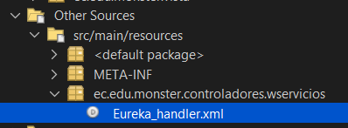
DESARROLLO
DESARROLLO
  OBJETIVO
  BASE DE DATOS Y SERVIDOR
  CREACIÓN DEL PROYECTO – CLIENTE CONSOLA
  CREACIÓN DEL PROYECTO – CLIENTE ESCRITORIO
  CREACIÓN DEL PROYECTO – CLIENTE WEB
  CREACIÓN DEL PROYECTO – CLIENTE MOVIL
CONCLUSIONES
RECOMENDACIONES
GestorToken conserva sesiones UUID en memoria. Cada uso válido renueva los 30 minutos de inactividad.
Eureka_handler.xml conecta el manejador con CuentaWS y TransaccionWS. Las credenciales se validan en MySQL.
# microprofile-config.properties # Caducidad tras 30 minutos de inactividad sesion.minutos=30

Slide 15
DESARROLLO
DESARROLLO
  OBJETIVO
  BASE DE DATOS Y SERVIDOR
  CREACIÓN DEL PROYECTO – CLIENTE CONSOLA
  CREACIÓN DEL PROYECTO – CLIENTE ESCRITORIO
  CREACIÓN DEL PROYECTO – CLIENTE WEB
  CREACIÓN DEL PROYECTO – CLIENTE MOVIL
CONCLUSIONES
RECOMENDACIONES
El manejador valida el token de la cabecera SOAP y deja la Sesion disponible para el servicio. Un token inválido o expirado genera AUTH-003.
try { Sesion sesion = gestorToken.validar(leerToken(contexto)); contexto.put(PROPIEDAD_SESION, sesion); contexto.setScope(PROPIEDAD_SESION, MessageContext.Scope.APPLICATION); return true; } catch (ExcepcionServicio e) { throw new SOAPFaultException(crearFault(e.getFaultInfo())); }

Slide 16
DESARROLLO
DESARROLLO
  OBJETIVO
  BASE DE DATOS Y SERVIDOR
  CREACIÓN DEL PROYECTO – CLIENTE CONSOLA
  CREACIÓN DEL PROYECTO – CLIENTE ESCRITORIO
  CREACIÓN DEL PROYECTO – CLIENTE WEB
  CREACIÓN DEL PROYECTO – CLIENTE MOVIL
CONCLUSIONES
RECOMENDACIONES
FROM cuenta c JOIN cliente cl ON cl.chr_cliecodigo = c.chr_cliecodigo JOIN moneda m ON m.chr_monecodigo = c.chr_monecodigo JOIN sucursal s ON s.chr_sucucodigo = c.chr_sucucodigo WHERE c.chr_cuencodigo = ? // Parámetro JDBC, sin concatenar la entrada: try (PreparedStatement ps = cn.prepareStatement(SQL_BUSCAR)) { ps.setString(1, codigo); try (ResultSet rs = ps.executeQuery()) { // ... lectura de la cuenta ... } }
CuentaDao utiliza JOIN y PreparedStatement para consultar la cuenta con su titular, moneda y sucursal. Los movimientos se ordenan por número.

Slide 17
DESARROLLO
DESARROLLO
  OBJETIVO
  BASE DE DATOS Y SERVIDOR
  CREACIÓN DEL PROYECTO – CLIENTE CONSOLA
  CREACIÓN DEL PROYECTO – CLIENTE ESCRITORIO
  CREACIÓN DEL PROYECTO – CLIENTE WEB
  CREACIÓN DEL PROYECTO – CLIENTE MOVIL
CONCLUSIONES
RECOMENDACIONES
ServicioTransaccion ejecuta saldo, contador y movimiento en una transacción JDBC: confirma con commit o revierte con rollback ante un error.
cn.setAutoCommit(false); try { T resultado = operacion.ejecutar(cn); cn.commit(); return resultado; } catch (ExcepcionServicio | SQLException | RuntimeException e) { revertir(cn); throw e; }

Slide 18
DESARROLLO
DESARROLLO
  OBJETIVO
  BASE DE DATOS Y SERVIDOR
  CREACIÓN DEL PROYECTO – CLIENTE CONSOLA
  CREACIÓN DEL PROYECTO – CLIENTE ESCRITORIO
  CREACIÓN DEL PROYECTO – CLIENTE WEB
  CREACIÓN DEL PROYECTO – CLIENTE MOVIL
CONCLUSIONES
RECOMENDACIONES
La transferencia bloquea ambas cuentas en orden de código. Exige cuentas activas, misma moneda y fondos suficientes; registra salida 009 e ingreso 008.
boolean origenPrimero = origen.compareTo(destino) < 0; Cuenta primera = bloquear(cn, origenPrimero ? origen : destino); Cuenta segunda = bloquear(cn, origenPrimero ? destino : origen); // ... validar estados, moneda, fondos y saldo máximo ... int numeroOrigen = registrar(cn, actualOrigen, saldoOrigen, sesion, TipoMovimiento.TRANSFERENCIA_SALIDA, importe, destino); int numeroDestino = registrar(cn, actualDestino, saldoDestino, sesion, TipoMovimiento.TRANSFERENCIA_INGRESO, importe, origen);

Slide 19
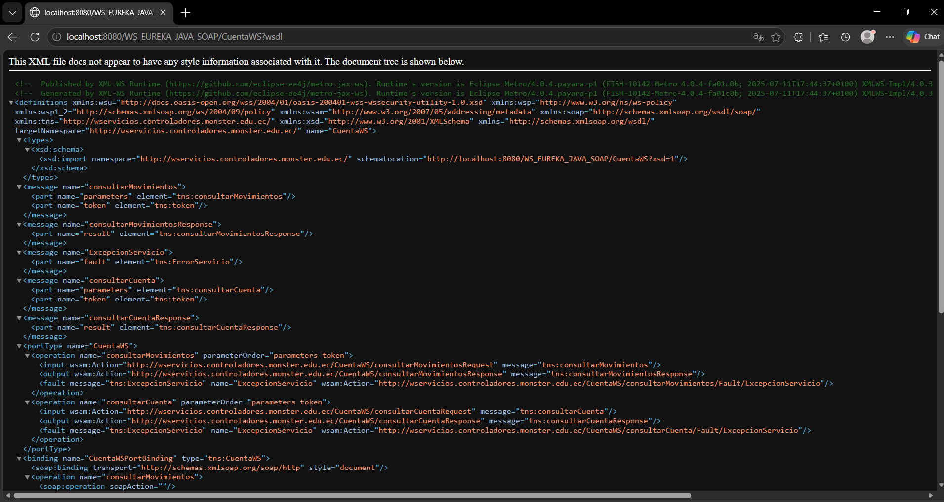
DESARROLLO
DESARROLLO
  OBJETIVO
  BASE DE DATOS Y SERVIDOR
  CREACIÓN DEL PROYECTO – CLIENTE CONSOLA
  CREACIÓN DEL PROYECTO – CLIENTE ESCRITORIO
  CREACIÓN DEL PROYECTO – CLIENTE WEB
  CREACIÓN DEL PROYECTO – CLIENTE MOVIL
CONCLUSIONES
RECOMENDACIONES
1.2.5 WSDL
Los WSDL describen operaciones y tipos XML. Payara publica un contrato por servicio, accesible con ?wsdl.

Slide 20
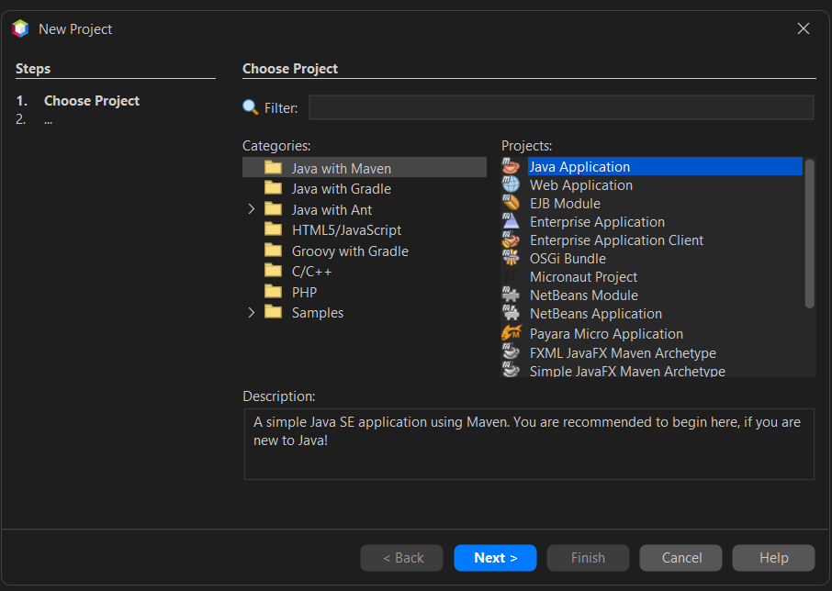
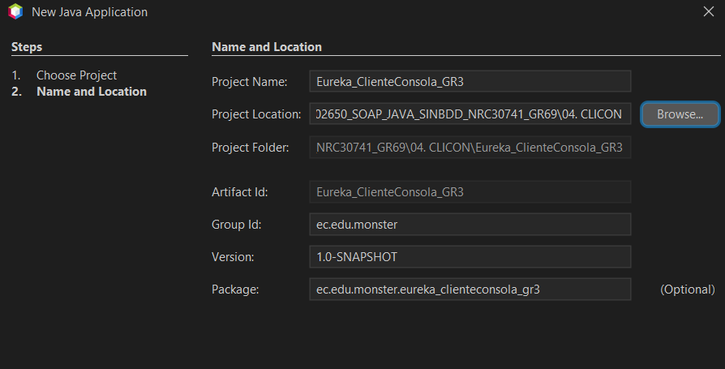
DESARROLLO
DESARROLLO
  OBJETIVO
  BASE DE DATOS Y SERVIDOR
  CREACIÓN DEL PROYECTO – CLIENTE CONSOLA
  CREACIÓN DEL PROYECTO – CLIENTE ESCRITORIO
  CREACIÓN DEL PROYECTO – CLIENTE WEB
  CREACIÓN DEL PROYECTO – CLIENTE MOVIL
CONCLUSIONES
RECOMENDACIONES
1.3 CREACIÓN DEL PROYECTO CLIENTE CONSOLA
Eureka_ClienteConsola_GR3: Java Application con Maven y Java 21.
El cliente aplica MVC. La capa servicio consume SOAP y util valida la entrada.
ESPACIO PARA IMAGEN
NetBeans: creación del proyecto Java Application con Maven para el cliente consola.

Slide 21
DESARROLLO
DESARROLLO
  OBJETIVO
  BASE DE DATOS Y SERVIDOR
  CREACIÓN DEL PROYECTO – CLIENTE CONSOLA
  CREACIÓN DEL PROYECTO – CLIENTE ESCRITORIO
  CREACIÓN DEL PROYECTO – CLIENTE WEB
  CREACIÓN DEL PROYECTO – CLIENTE MOVIL
CONCLUSIONES
RECOMENDACIONES
ContratoWSEureka declara las mismas operaciones del servidor. El token se envía como parámetro de la cabecera SOAP.
@WebService(name = "CuentaWS", targetNamespace = ESPACIO_NOMBRES) @SOAPBinding(parameterStyle = SOAPBinding.ParameterStyle.WRAPPED) interface Cuenta { @WebMethod(operationName = "consultarCuenta") @WebResult(name = "return") Respuesta consultarCuenta( @WebParam(name = "token", header = true) String token, @WebParam(name = "cuenta") String cuenta); }

Slide 22
DESARROLLO
DESARROLLO
  OBJETIVO
  BASE DE DATOS Y SERVIDOR
  CREACIÓN DEL PROYECTO – CLIENTE CONSOLA
  CREACIÓN DEL PROYECTO – CLIENTE ESCRITORIO
  CREACIÓN DEL PROYECTO – CLIENTE WEB
  CREACIÓN DEL PROYECTO – CLIENTE MOVIL
CONCLUSIONES
RECOMENDACIONES
ClienteWSEureka crea los puertos JAX-WS desde los WSDL. La URL se lee de servidor.properties o de -Dservidor.url.
String endpoint = baseUrl + "/" + servicio; Service servicioSoap = Service.create( URI.create(endpoint + "?wsdl").toURL(), new QName(ContratoWSEureka.ESPACIO_NOMBRES, servicio)); T puerto = servicioSoap.getPort( new QName(ContratoWSEureka.ESPACIO_NOMBRES, servicio + "Port"), contrato); Map<String, Object> contexto = ((BindingProvider) puerto).getRequestContext(); contexto.put(BindingProvider.ENDPOINT_ADDRESS_PROPERTY, endpoint); contexto.put("com.sun.xml.ws.connect.timeout", TIEMPO_CONEXION_MS); contexto.put("com.sun.xml.ws.request.timeout", TIEMPO_RESPUESTA_MS);

Slide 23
DESARROLLO
DESARROLLO
  OBJETIVO
  BASE DE DATOS Y SERVIDOR
  CREACIÓN DEL PROYECTO – CLIENTE CONSOLA
  CREACIÓN DEL PROYECTO – CLIENTE ESCRITORIO
  CREACIÓN DEL PROYECTO – CLIENTE WEB
  CREACIÓN DEL PROYECTO – CLIENTE MOVIL
CONCLUSIONES
RECOMENDACIONES
El controlador valida cuentas de 8 dígitos e importes con BigDecimal antes de pedir confirmación. El servidor vuelve a validar las reglas bancarias.
String origen = CuentaControlador.validarCuenta( modelo.getCuenta(), "La cuenta de origen"); String destino = CuentaControlador.validarCuenta( modelo.getCuentaDestino(), "La cuenta de destino"); if (origen.equals(destino)) { throw new IllegalArgumentException( "La cuenta de destino debe ser diferente de la cuenta de origen."); } validarImporte(modelo.getImporte());

Slide 24
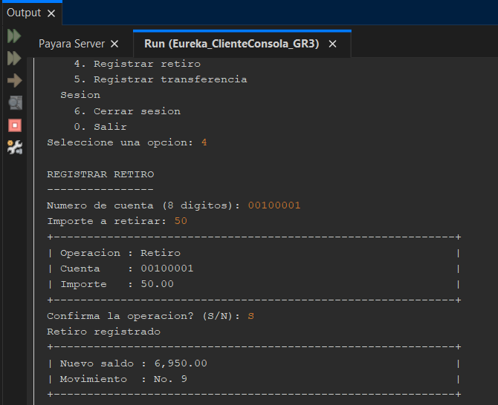
DESARROLLO
DESARROLLO
  OBJETIVO
  BASE DE DATOS Y SERVIDOR
  CREACIÓN DEL PROYECTO – CLIENTE CONSOLA
  CREACIÓN DEL PROYECTO – CLIENTE ESCRITORIO
  CREACIÓN DEL PROYECTO – CLIENTE WEB
  CREACIÓN DEL PROYECTO – CLIENTE MOVIL
CONCLUSIONES
RECOMENDACIONES
Con MONSTER / MONSTER9 se accede al menú. Cada transacción requiere confirmación y devuelve el nuevo saldo y sus números de movimiento.

Slide 25
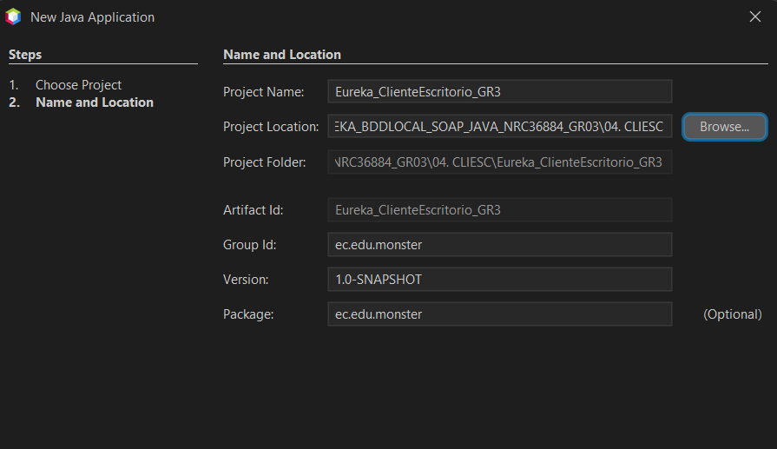
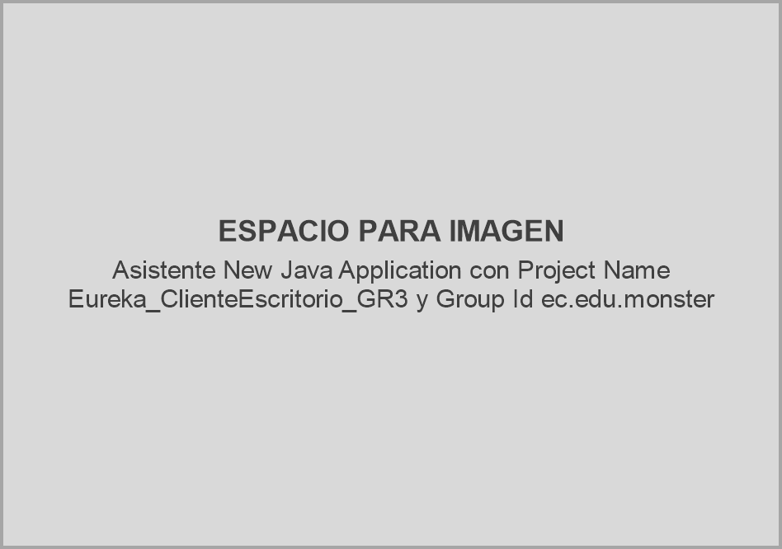
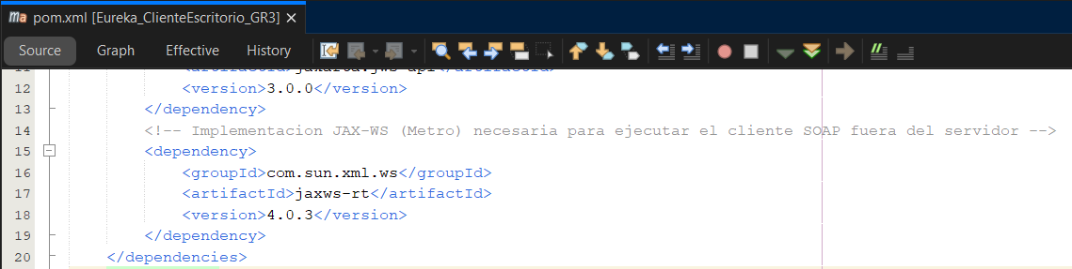
DESARROLLO
DESARROLLO
  OBJETIVO
  BASE DE DATOS Y SERVIDOR
  CREACIÓN DEL PROYECTO – CLIENTE CONSOLA
  CREACIÓN DEL PROYECTO – CLIENTE ESCRITORIO
  CREACIÓN DEL PROYECTO – CLIENTE WEB
  CREACIÓN DEL PROYECTO – CLIENTE MOVIL
CONCLUSIONES
RECOMENDACIONES
1.4 CREACIÓN DEL PROYECTO CLIENTE ESCRITORIO
Eureka_ClienteEscritorio_GR3: Java 21, Maven, Swing y Metro.
Usa el contrato SOAP escrito a mano y servidor.properties para la URL.

Slide 26
DESARROLLO
DESARROLLO
  OBJETIVO
  BASE DE DATOS Y SERVIDOR
  CREACIÓN DEL PROYECTO – CLIENTE CONSOLA
  CREACIÓN DEL PROYECTO – CLIENTE ESCRITORIO
  CREACIÓN DEL PROYECTO – CLIENTE WEB
  CREACIÓN DEL PROYECTO – CLIENTE MOVIL
CONCLUSIONES
RECOMENDACIONES
LoginControlador ejecuta la llamada SOAP en segundo plano. enPantalla devuelve el resultado a Swing sin bloquear la ventana.
enSegundoPlano(() -> { try { if (clienteWs == null) { clienteWs = new ClienteWSEureka(); } SesionModelo sesion = clienteWs.iniciarSesion(usuarioLimpio, clave); enPantalla(() -> { vista.setProcesando(false); vista.abrirMenu(clienteWs, sesion); }); } catch (RuntimeException ex) { // ... mostrar error y limpiar clave ... } });

Slide 27
DESARROLLO
DESARROLLO
  OBJETIVO
  BASE DE DATOS Y SERVIDOR
  CREACIÓN DEL PROYECTO – CLIENTE CONSOLA
  CREACIÓN DEL PROYECTO – CLIENTE ESCRITORIO
  CREACIÓN DEL PROYECTO – CLIENTE WEB
  CREACIÓN DEL PROYECTO – CLIENTE MOVIL
CONCLUSIONES
RECOMENDACIONES
El controlador valida los datos, solicita confirmación y llama al servicio. La vista muestra el comprobante o el error.
TransaccionModelo modelo = new TransaccionModelo( tipo, cuenta, tipo == TipoTransaccion.TRANSFERENCIA ? cuentaDestino : null, leerImporte(textoImporte)); validar(modelo); vista.pedirConfirmacion(modelo); // Después de confirmar, en segundo plano: case DEPOSITO -> clienteWs.depositar(cuenta, modelo.getImporte()); case RETIRO -> clienteWs.retirar(cuenta, modelo.getImporte()); case TRANSFERENCIA -> clienteWs.transferir( cuenta, modelo.getCuentaDestino().trim(), modelo.getImporte());

Slide 28
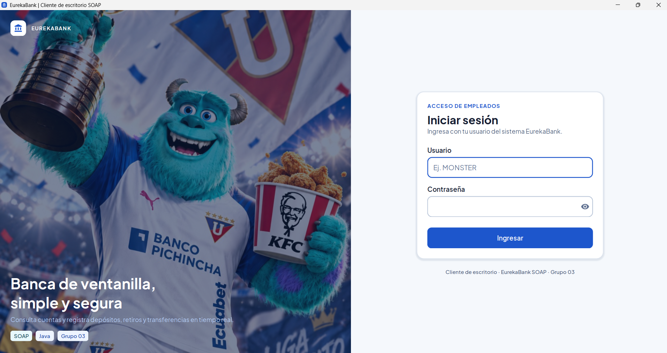
DESARROLLO
DESARROLLO
  OBJETIVO
  BASE DE DATOS Y SERVIDOR
  CREACIÓN DEL PROYECTO – CLIENTE CONSOLA
  CREACIÓN DEL PROYECTO – CLIENTE ESCRITORIO
  CREACIÓN DEL PROYECTO – CLIENTE WEB
  CREACIÓN DEL PROYECTO – CLIENTE MOVIL
CONCLUSIONES
RECOMENDACIONES
Inicio de sesión

Slide 29
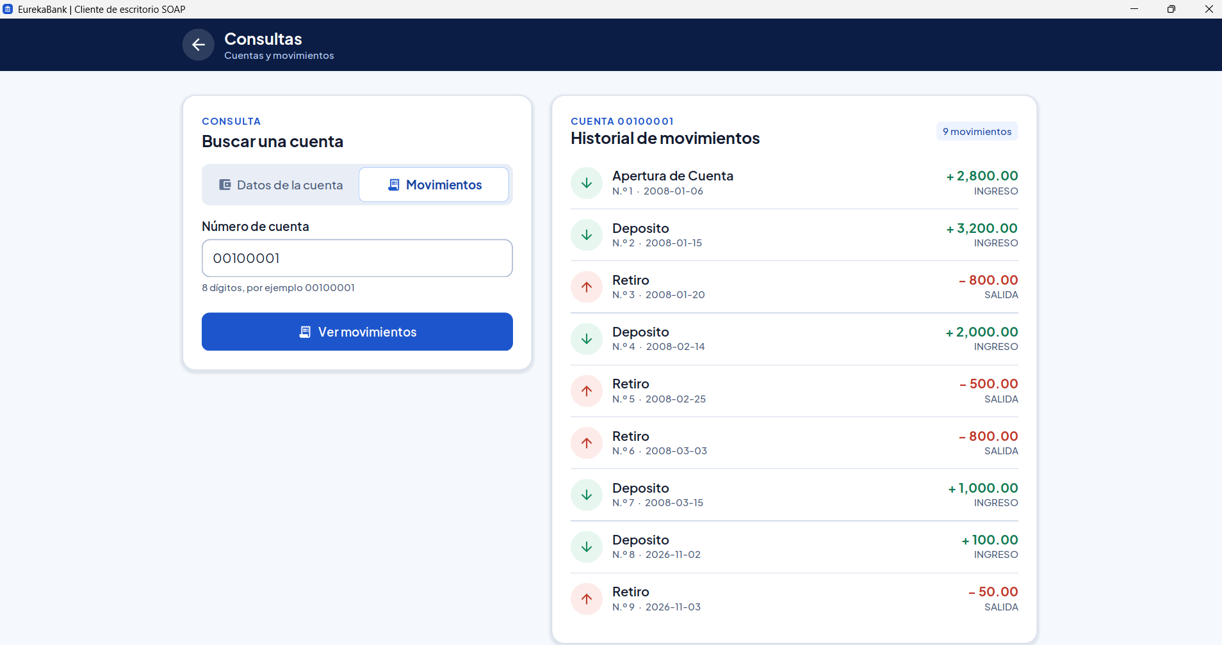
DESARROLLO
DESARROLLO
  OBJETIVO
  BASE DE DATOS Y SERVIDOR
  CREACIÓN DEL PROYECTO – CLIENTE CONSOLA
  CREACIÓN DEL PROYECTO – CLIENTE ESCRITORIO
  CREACIÓN DEL PROYECTO – CLIENTE WEB
  CREACIÓN DEL PROYECTO – CLIENTE MOVIL
CONCLUSIONES
RECOMENDACIONES
Cuenta y movimientos

Slide 30
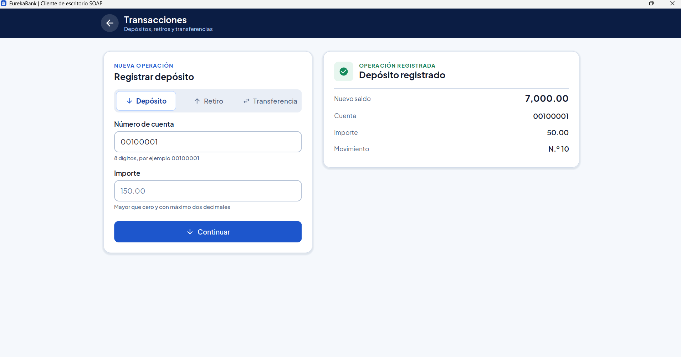
DESARROLLO
DESARROLLO
  OBJETIVO
  BASE DE DATOS Y SERVIDOR
  CREACIÓN DEL PROYECTO – CLIENTE CONSOLA
  CREACIÓN DEL PROYECTO – CLIENTE ESCRITORIO
  CREACIÓN DEL PROYECTO – CLIENTE WEB
  CREACIÓN DEL PROYECTO – CLIENTE MOVIL
CONCLUSIONES
RECOMENDACIONES
Transacciones

Slide 31
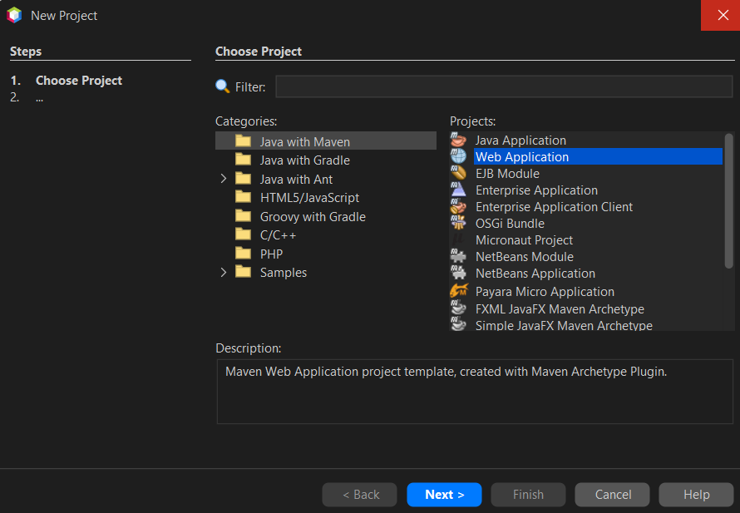
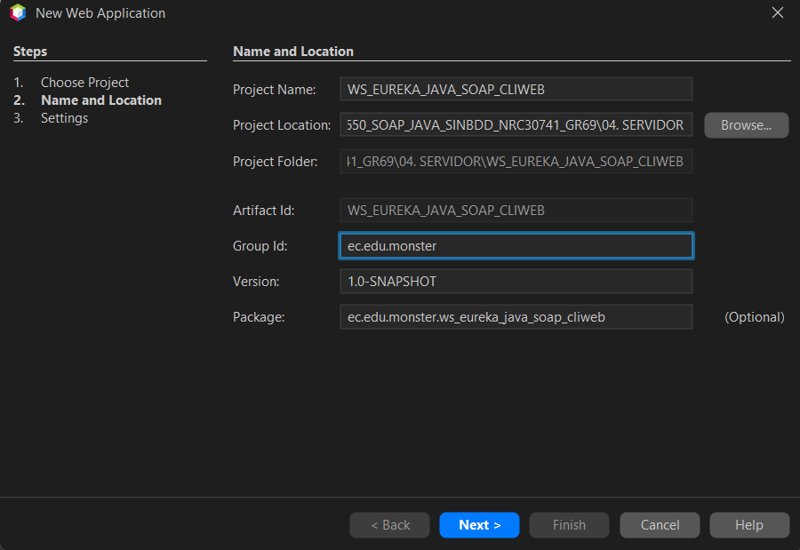
DESARROLLO
DESARROLLO
  OBJETIVO
  BASE DE DATOS Y SERVIDOR
  CREACIÓN DEL PROYECTO – CLIENTE CONSOLA
  CREACIÓN DEL PROYECTO – CLIENTE ESCRITORIO
  CREACIÓN DEL PROYECTO – CLIENTE WEB
  CREACIÓN DEL PROYECTO – CLIENTE MOVIL
CONCLUSIONES
RECOMENDACIONES
1.5 CREACIÓN DEL PROYECTO CLIENTE WEB
Cliente web: Java 21 y Jakarta EE 11 en Payara, con Servlets y JSP.
Cada sesión HTTP conserva su cliente SOAP. Las vistas JSP están en WEB-INF/vista.

Slide 32
DESARROLLO
DESARROLLO
  OBJETIVO
  BASE DE DATOS Y SERVIDOR
  CREACIÓN DEL PROYECTO – CLIENTE CONSOLA
  CREACIÓN DEL PROYECTO – CLIENTE ESCRITORIO
  CREACIÓN DEL PROYECTO – CLIENTE WEB
  CREACIÓN DEL PROYECTO – CLIENTE MOVIL
CONCLUSIONES
RECOMENDACIONES
FiltroSesion protege las rutas privadas. FiltroCsrf verifica los formularios POST y EscuchaSesion cierra el token al terminar la sesión web.
HttpSession sesion = req.getSession(false); ClienteWSEureka clienteWs = sesion == null ? null : (ClienteWSEureka) sesion.getAttribute( ControladorBase.ATRIBUTO_CLIENTE); if (clienteWs == null || clienteWs.getSesion() == null) { resp.sendRedirect(req.getContextPath() + "/login"); return; } resp.setHeader("Cache-Control", "no-store"); cadena.doFilter(req, resp);

Slide 33
DESARROLLO
DESARROLLO
  OBJETIVO
  BASE DE DATOS Y SERVIDOR
  CREACIÓN DEL PROYECTO – CLIENTE CONSOLA
  CREACIÓN DEL PROYECTO – CLIENTE ESCRITORIO
  CREACIÓN DEL PROYECTO – CLIENTE WEB
  CREACIÓN DEL PROYECTO – CLIENTE MOVIL
CONCLUSIONES
RECOMENDACIONES
El registro usa una operación pendiente guardada en sesión. Después de ejecutar SOAP, redirige a GET para evitar repetirla al recargar.
TransaccionModelo modelo = (TransaccionModelo) sesion.getAttribute(PENDIENTE); sesion.removeAttribute(PENDIENTE); if (modelo == null) { redirigir("/transacciones", req, resp); return; } // ... validar y ejecutar la operación SOAP ... sesion.setAttribute(REGISTRADA, modelo); sesion.setAttribute(RESULTADO, resultado); redirigir(destino, req, resp);

Slide 34
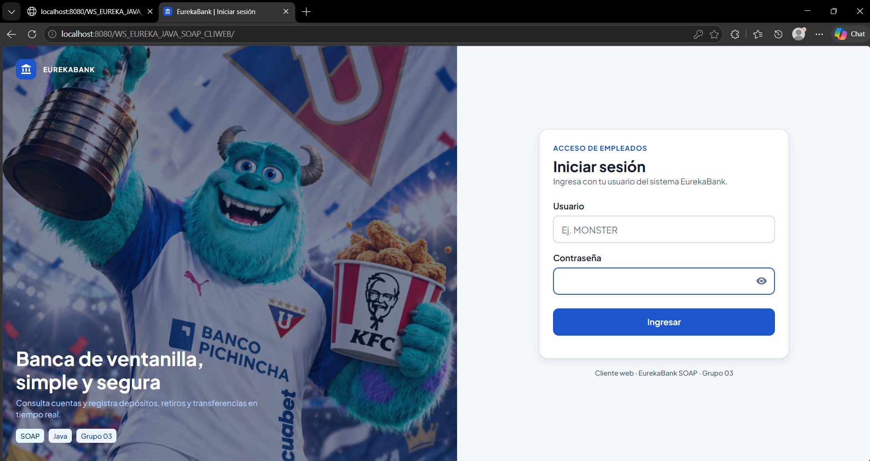
DESARROLLO
DESARROLLO
  OBJETIVO
  BASE DE DATOS Y SERVIDOR
  CREACIÓN DEL PROYECTO – CLIENTE CONSOLA
  CREACIÓN DEL PROYECTO – CLIENTE ESCRITORIO
  CREACIÓN DEL PROYECTO – CLIENTE WEB
  CREACIÓN DEL PROYECTO – CLIENTE MOVIL
CONCLUSIONES
RECOMENDACIONES
Inicio de sesión web

Slide 35
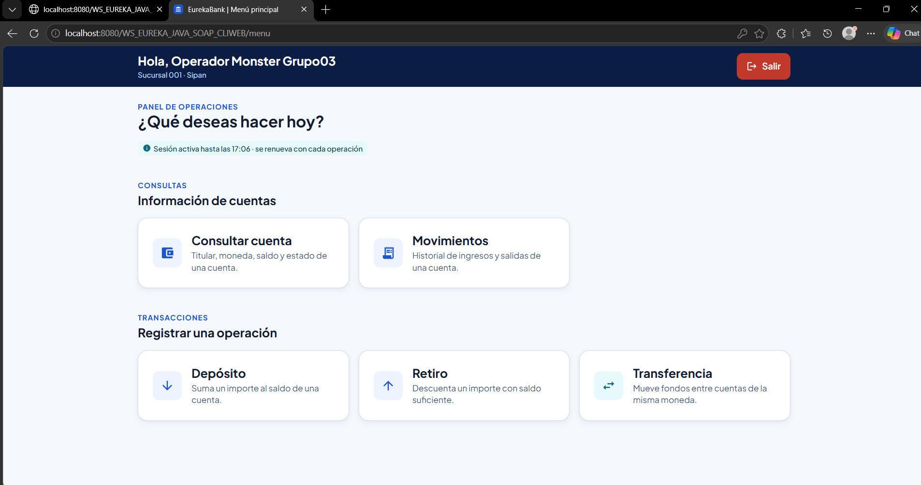
DESARROLLO
DESARROLLO
  OBJETIVO
  BASE DE DATOS Y SERVIDOR
  CREACIÓN DEL PROYECTO – CLIENTE CONSOLA
  CREACIÓN DEL PROYECTO – CLIENTE ESCRITORIO
  CREACIÓN DEL PROYECTO – CLIENTE WEB
  CREACIÓN DEL PROYECTO – CLIENTE MOVIL
CONCLUSIONES
RECOMENDACIONES
Cuenta y movimientos

Slide 36
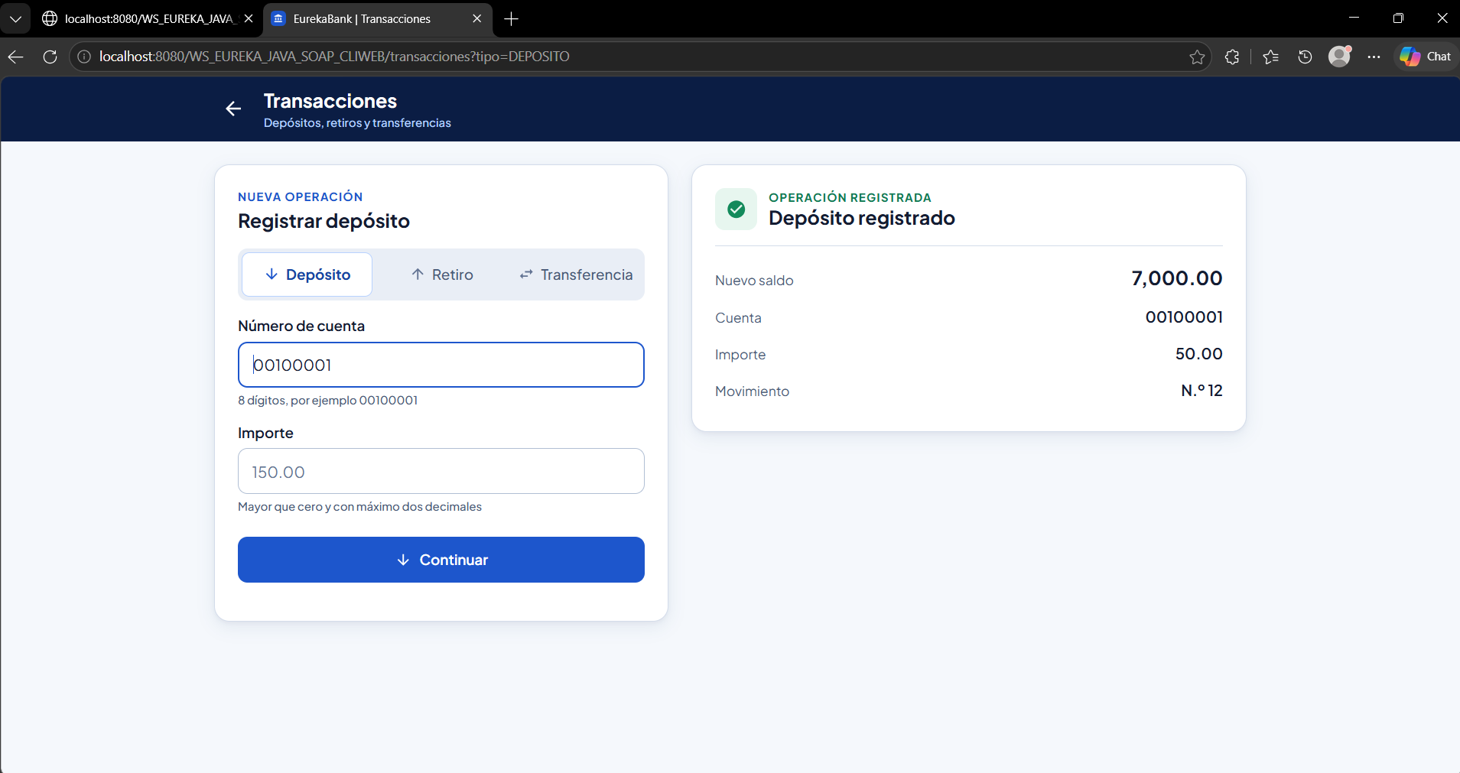
DESARROLLO
DESARROLLO
  OBJETIVO
  BASE DE DATOS Y SERVIDOR
  CREACIÓN DEL PROYECTO – CLIENTE CONSOLA
  CREACIÓN DEL PROYECTO – CLIENTE ESCRITORIO
  CREACIÓN DEL PROYECTO – CLIENTE WEB
  CREACIÓN DEL PROYECTO – CLIENTE MOVIL
CONCLUSIONES
RECOMENDACIONES
Transacciones web

Slide 37
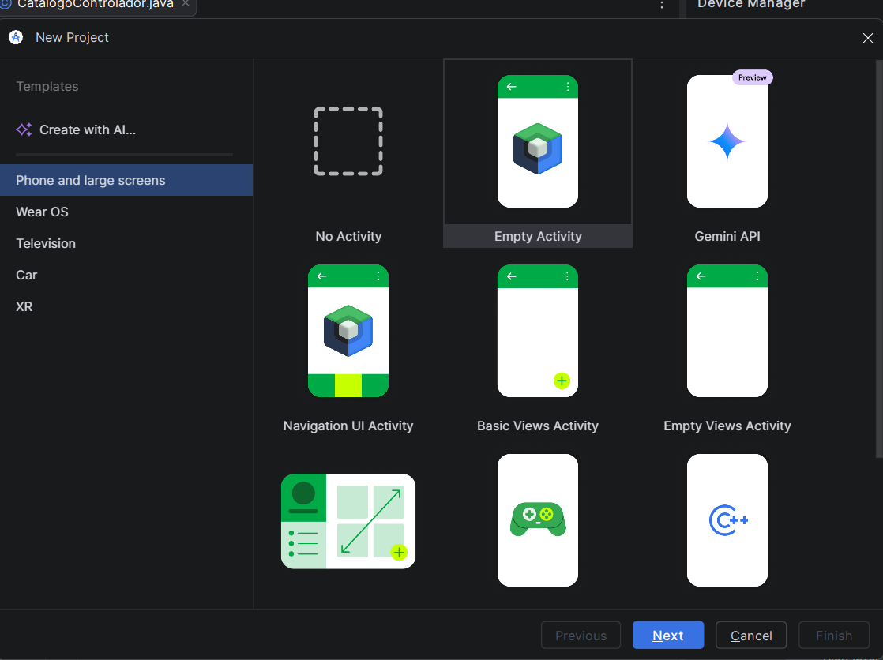
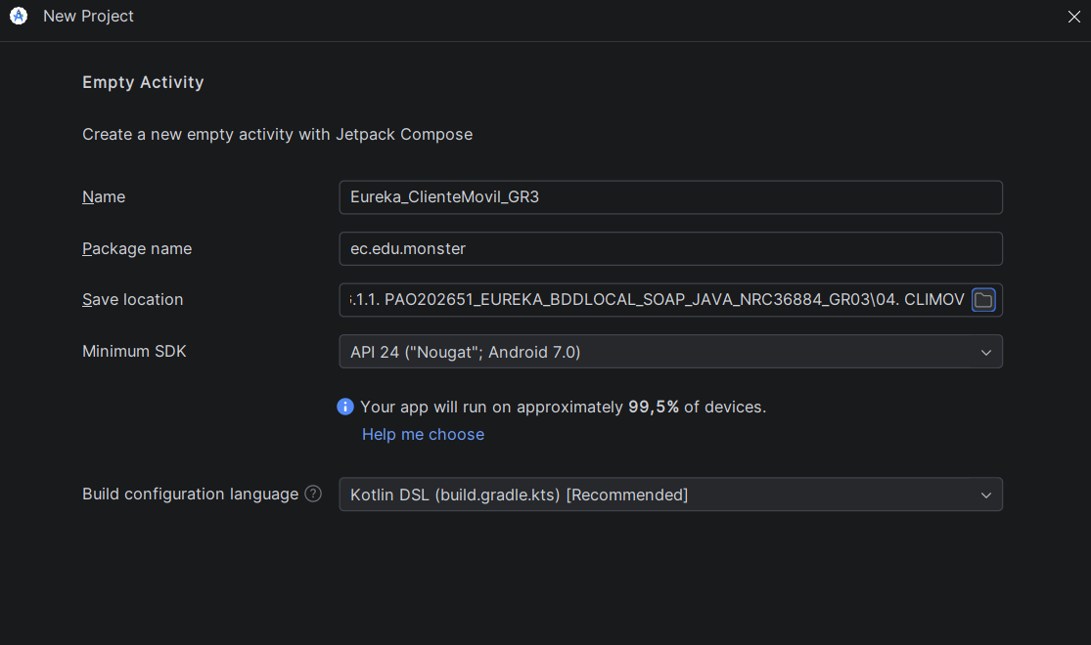
DESARROLLO
DESARROLLO
  OBJETIVO
  BASE DE DATOS Y SERVIDOR
  CREACIÓN DEL PROYECTO – CLIENTE CONSOLA
  CREACIÓN DEL PROYECTO – CLIENTE ESCRITORIO
  CREACIÓN DEL PROYECTO – CLIENTE WEB
  CREACIÓN DEL PROYECTO – CLIENTE MOVIL
CONCLUSIONES
RECOMENDACIONES
1.6 CREACIÓN DEL PROYECTO CLIENTE MÓVIL
Cliente Android: Empty Activity, API mínima 24 y compileSdk/targetSdk 37.
La lógica usa Java y la interfaz Kotlin con Jetpack Compose. Gradle define la URL del servidor.

Slide 38
DESARROLLO
DESARROLLO
  OBJETIVO
  BASE DE DATOS Y SERVIDOR
  CREACIÓN DEL PROYECTO – CLIENTE CONSOLA
  CREACIÓN DEL PROYECTO – CLIENTE ESCRITORIO
  CREACIÓN DEL PROYECTO – CLIENTE WEB
  CREACIÓN DEL PROYECTO – CLIENTE MOVIL
CONCLUSIONES
RECOMENDACIONES
En Android, el servicio envía SOAP 1.1 por HTTP, lee XML y agrega el token a la cabecera. Los SOAP Fault se convierten en errores del modelo.
conexion.setRequestMethod("POST"); conexion.setDoOutput(true); conexion.setRequestProperty( "Content-Type", "text/xml; charset=utf-8"); conexion.setRequestProperty("SOAPAction", "\"\""); byte[] sobre = construirSobre(operacion, token, parametros) .getBytes(StandardCharsets.UTF_8); try (OutputStream salida = conexion.getOutputStream()) { salida.write(sobre); } // ... leer XML y convertir SOAP Fault a ErrorServicioModelo ...

Slide 39
DESARROLLO
DESARROLLO
  OBJETIVO
  BASE DE DATOS Y SERVIDOR
  CREACIÓN DEL PROYECTO – CLIENTE CONSOLA
  CREACIÓN DEL PROYECTO – CLIENTE ESCRITORIO
  CREACIÓN DEL PROYECTO – CLIENTE WEB
  CREACIÓN DEL PROYECTO – CLIENTE MOVIL
CONCLUSIONES
RECOMENDACIONES
servidor.url configura el backend. El emulador usa 10.0.2.2; un celular utiliza la IP del PC y los permisos de red indicados en el manual.
namespace = "ec.edu.monster" compileSdk { version = release(37) } defaultConfig { applicationId = "ec.edu.monster.cliente_movil_eureka" minSdk = 24 targetSdk = 37 val urlServidor = providers.gradleProperty("servidor.url") .getOrElse("http://10.0.2.2:8080/WS_EUREKA_JAVA_SOAP") buildConfigField("String", "URL_SERVIDOR", "\"$urlServidor\"") }

Slide 40
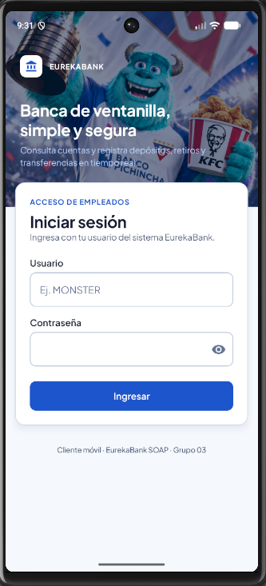
DESARROLLO
DESARROLLO
  OBJETIVO
  BASE DE DATOS Y SERVIDOR
  CREACIÓN DEL PROYECTO – CLIENTE CONSOLA
  CREACIÓN DEL PROYECTO – CLIENTE ESCRITORIO
  CREACIÓN DEL PROYECTO – CLIENTE WEB
  CREACIÓN DEL PROYECTO – CLIENTE MOVIL
CONCLUSIONES
RECOMENDACIONES
Inicio de sesión móvil

Slide 41
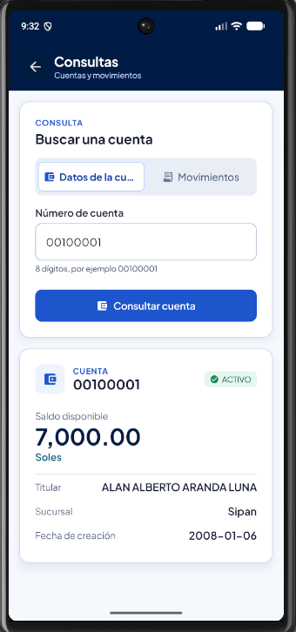
DESARROLLO
DESARROLLO
  OBJETIVO
  BASE DE DATOS Y SERVIDOR
  CREACIÓN DEL PROYECTO – CLIENTE CONSOLA
  CREACIÓN DEL PROYECTO – CLIENTE ESCRITORIO
  CREACIÓN DEL PROYECTO – CLIENTE WEB
  CREACIÓN DEL PROYECTO – CLIENTE MOVIL
CONCLUSIONES
RECOMENDACIONES
Cuenta y movimientos

Slide 42
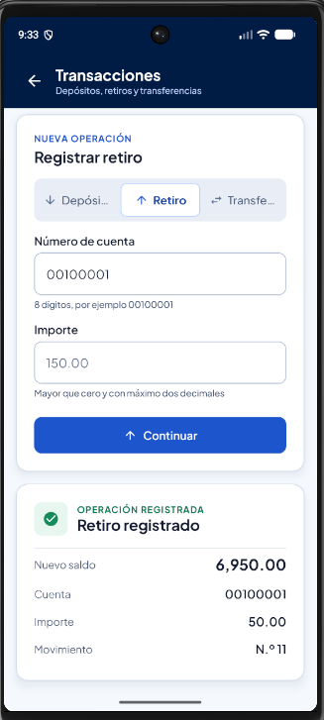
DESARROLLO
DESARROLLO
  OBJETIVO
  BASE DE DATOS Y SERVIDOR
  CREACIÓN DEL PROYECTO – CLIENTE CONSOLA
  CREACIÓN DEL PROYECTO – CLIENTE ESCRITORIO
  CREACIÓN DEL PROYECTO – CLIENTE WEB
  CREACIÓN DEL PROYECTO – CLIENTE MOVIL
CONCLUSIONES
RECOMENDACIONES
Transacciones móviles

Slide 43
CONCLUSIONES
DESARROLLO
  OBJETIVO
  BASE DE DATOS Y SERVIDOR
  CREACIÓN DEL PROYECTO – CLIENTE CONSOLA
  CREACIÓN DEL PROYECTO – CLIENTE ESCRITORIO
  CREACIÓN DEL PROYECTO – CLIENTE WEB
  CREACIÓN DEL PROYECTO – CLIENTE MOVIL
CONCLUSIONES
RECOMENDACIONES
EurekaBank centraliza las operaciones de ventanilla en SOAP Java con persistencia MySQL local. Los cuatro clientes comparten el backend y el acceso mediante token.
Las transacciones JDBC guardan saldos y movimientos juntos, asociados al empleado autenticado. La consola, Swing y la web usan Metro; Android intercambia SOAP 1.1 directamente.

Slide 44
RECOMENDACIONES
DESARROLLO
  OBJETIVO
  BASE DE DATOS Y SERVIDOR
  CREACIÓN DEL PROYECTO – CLIENTE CONSOLA
  CREACIÓN DEL PROYECTO – CLIENTE ESCRITORIO
  CREACIÓN DEL PROYECTO – CLIENTE WEB
  CREACIÓN DEL PROYECTO – CLIENTE MOVIL
CONCLUSIONES
RECOMENDACIONES
Verificar servidor.url, el acceso a MySQL y los tres WSDL antes de ejecutar los clientes; usar la IP del servidor en los equipos de la red.
Mantener sincronizados el contrato SOAP y los cuatro clientes. Reiniciar los datos semilla únicamente al preparar una ronda de pruebas.
Cambiar la clave de eureka, excluir db.properties del repositorio y utilizar HTTPS en producción. Completar las capturas pendientes del manual.

